Slide 1

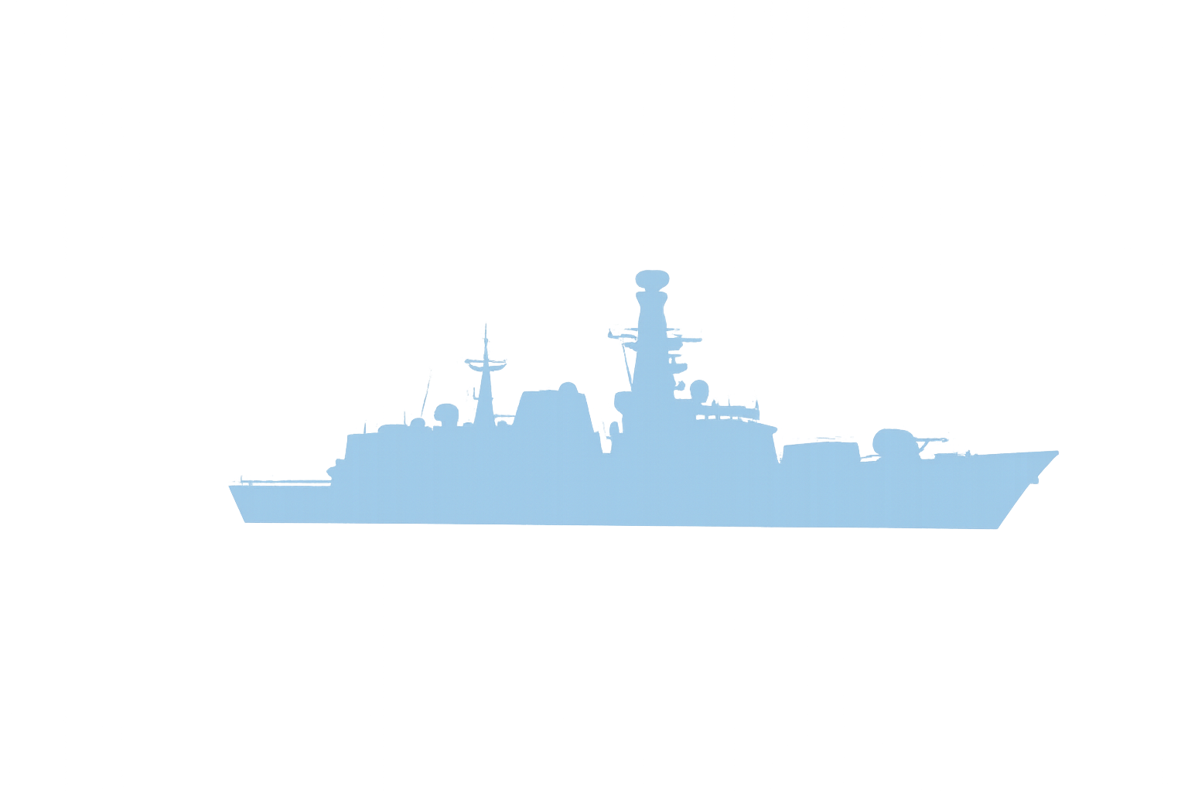
Sistemas de Armas 2025
ESCUELA NAVAL “ARTURO PRAT”
UT N°1: Explosivos
CC Sr. Cristián TEICHELMANN Pincheira
PATRIOTISMO
HONOR LEALTAD VALENTÍA INTEGRIDAD DEBER

Slide 2
Referencias
ESCUELA NAVAL
“ARTURO PRAT”
Capítulo 12 de “Principios de los Sistemas de Armas Navales” D. FRIEDEN
Reglamento de Explosivos de la Armada Res. 3-44/1 1989
Manual de Demoliciones de la Armada Res. 2-44/1 1986
PATRIOTISMO
HONOR LEALTAD VALENTÍA INTEGRIDAD DEBER

Slide 3
Resultado de Aprendizaje
ESCUELA NAVAL
“ARTURO PRAT”
Que el cadete identifique los diferentes tipos de explosivos de empleo militar, para ser capaz de efectuar comparación entre sus características, empleos y efectos.
PATRIOTISMO
HONOR LEALTAD VALENTÍA INTEGRIDAD DEBER

Slide 4
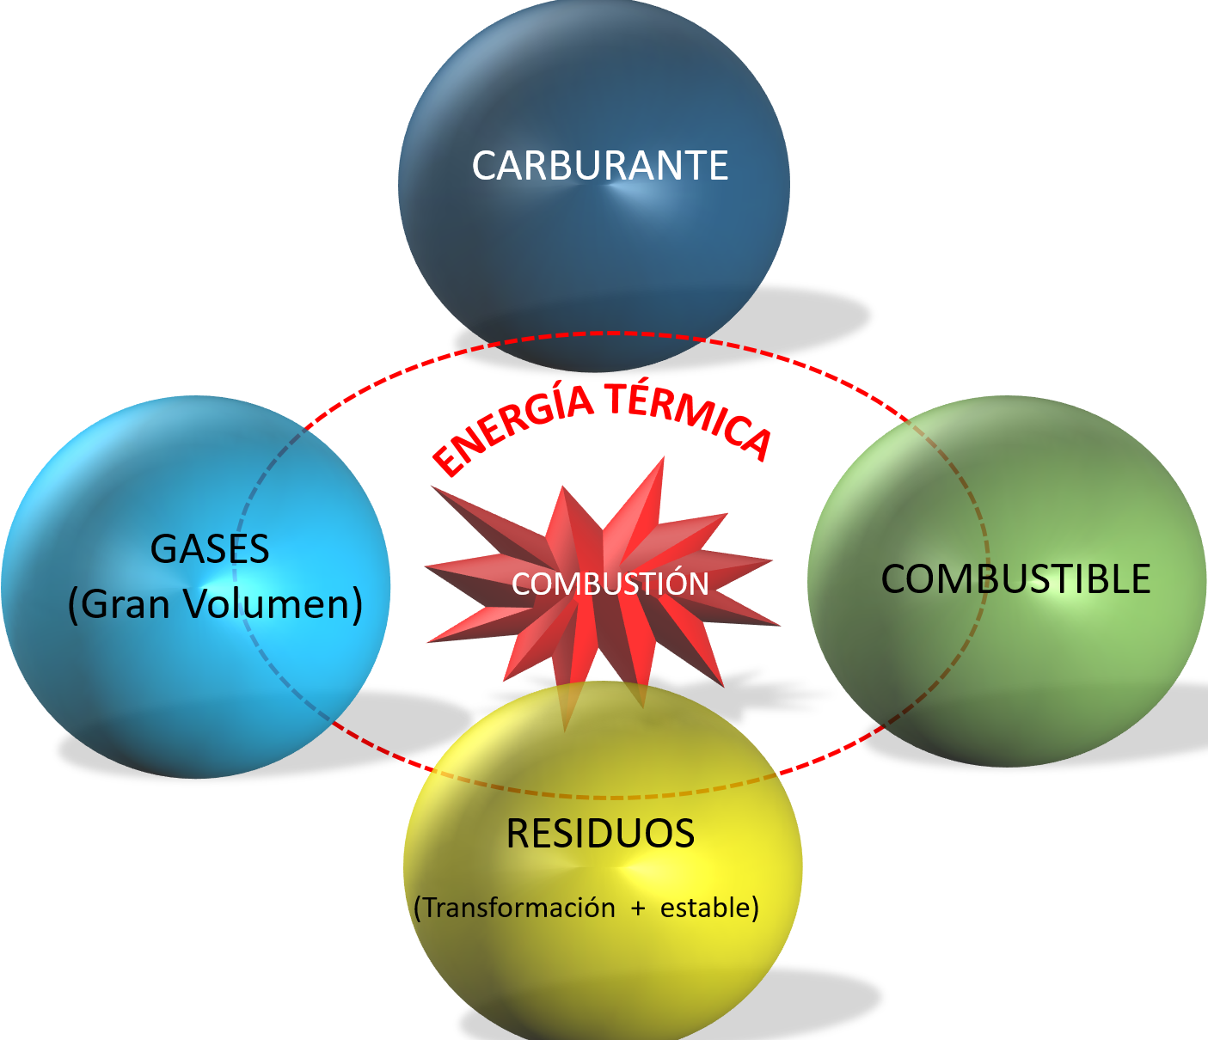
Definiciones Básicas
ESCUELA NAVAL
“ARTURO PRAT”
EXPLOSIÓN:
Es la reacción química de un material cuyo resultado es una rápida y violenta liberación de energía. Mecánicas, Químicas y Nucleares (transformación en la composición química).
COMBUSTIÓN:
Reacción química del hidrógeno, carbono o metales con el Oxígeno.
COMBURENTE:
Elemento químico que posibilita la combustión de una sustancia al aportar Oxígeno en cantidades suficientes para su transformación.
COMBUSTIBLE:
Elemento químico que, en contacto con un comburente y un adecuado aporte de calor, reacciona liberando gran cantidad de gases, energía térmica y residuos.
PATRIOTISMO
HONOR LEALTAD VALENTÍA INTEGRIDAD DEBER

Slide 5
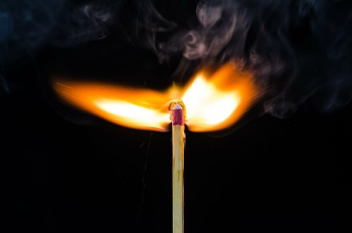
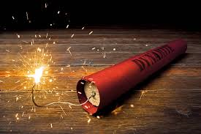
Definiciones Básicas
ESCUELA NAVAL
“ARTURO PRAT”
Combustión Natural
Madera
Oxigeno
Calor
Genera : Energía térmica, gases y residuos
Explosivo
Compuesto químico creado por el hombre para optimizar las características de una combustión de modo de disminuir el tiempo de reacción, aumentar la cantidad de gases y energía térmica liberada y disminuir la cantidad de residuos, permitiendo iniciar la reacción a voluntad.
PATRIOTISMO
HONOR LEALTAD VALENTÍA INTEGRIDAD DEBER

Slide 6
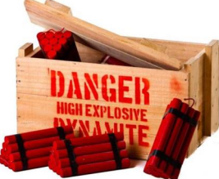
Características de los Explosivos
ESCUELA NAVAL
“ARTURO PRAT”
Características Generales
Contiene su propio Oxigeno.
Requieren un aporte de energía térmica o mecánica para reaccionar. (Sensibilidad)
Inician su descomposición química en el mismo instante en que se termina su fabricación. (Estabilidad)
Sensibles a las altas temperaturas.
Sensible a cambios bruscos de temperatura.
Absorben humedad. (Capacidad higroscópica)
Sensibles a golpes. (Fractura física)
PATRIOTISMO
HONOR LEALTAD VALENTÍA INTEGRIDAD DEBER

Slide 7



Características de los Explosivos
ESCUELA NAVAL
“ARTURO PRAT”
Energía
Visión de la Energía
Tipos de Energía
“La energía no se pierde, sólo se transforma”
Energía Potencial
Energía Térmica
Energía Química
Energía Mecánica
“Un explosivo posee energía química, la cual se transforma en energía térmica, energía mecánica y residuos”
PATRIOTISMO
HONOR LEALTAD VALENTÍA INTEGRIDAD DEBER

Slide 8

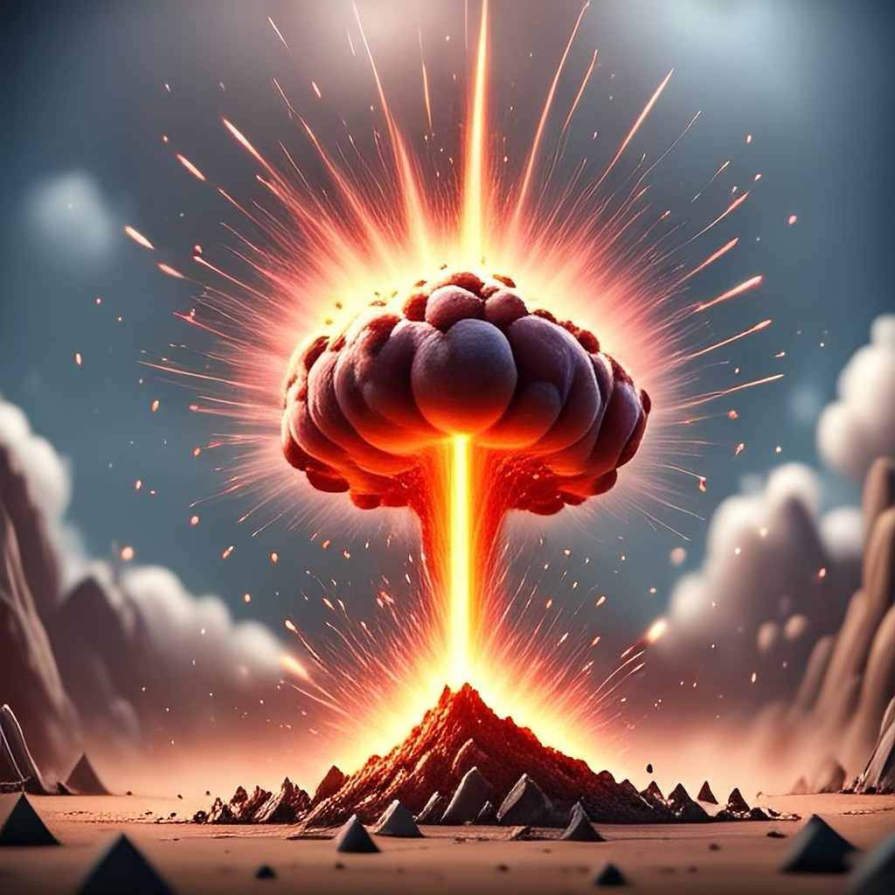
Características de los Explosivos
ESCUELA NAVAL
“ARTURO PRAT”
Deflagración, detonación, explosión
Deflagración
Detonación
Explosión
Nota: Su clasificación depende de los usos militares que se les dan.
PATRIOTISMO
HONOR LEALTAD VALENTÍA INTEGRIDAD DEBER

Slide 9
Características de los Explosivos
ESCUELA NAVAL
“ARTURO PRAT”
Características de las Explosiones
DEFLAGRACIÓN
Genera un frente de reacción, con velocidades de cientos mts/s.
Depende de la T° y la Presión.
Deja gran cantidad de residuos.
El frente de la reacción se desplaza en sentido opuesto al de los productos de la reacción.
Se emplea para Impulsar o propulsar la munición desde el buque hasta el blanco, usando los gases generados.
DETONACIÓN
Genera una onda de choque, con velocidades entre 2.000 y 3.000 mts/s.
No depende de la T° ni de la Presión
No deja residuos visibles
Los productos de la reacción, se desplazan en el mismo sentido que la onda de choque.
Se emplea para despedazar la cabeza de combate y dañar el blanco.
PATRIOTISMO
HONOR LEALTAD VALENTÍA INTEGRIDAD DEBER

Slide 10
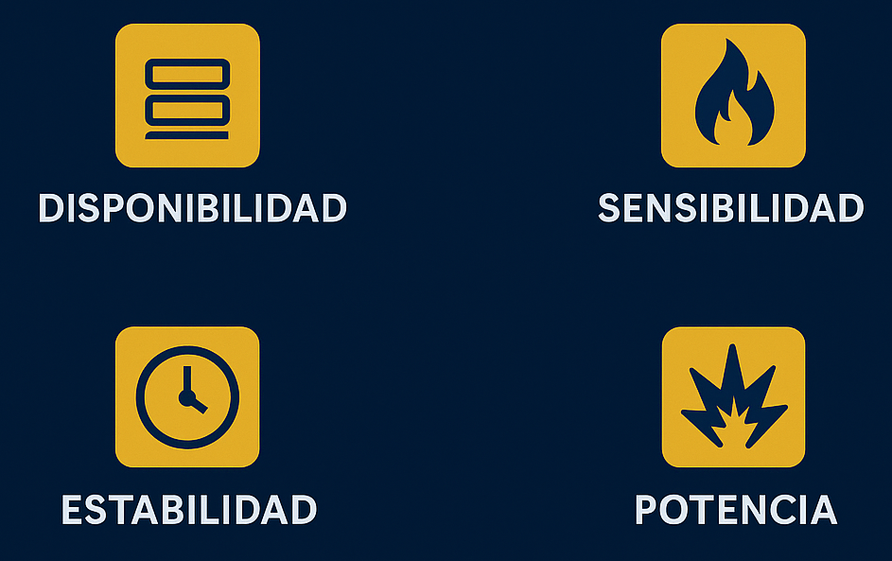
Características de los Explosivos Militares
ESCUELA NAVAL
“ARTURO PRAT”
Requerimientos I
Alta disponibilidad y Bajo Costo.
Sensibilidad:
Facilidad de detonar ante un estímulo de calor o golpe. Debe ser adecuado al uso que se le dé al explosivo.
Estabilidad:
Capacidad del explosivo de mantener sus características en el tiempo durante su almacenamiento.
Potencia:
Capacidad del explosivo de entregar la energía requerida por diseño.
PATRIOTISMO
HONOR LEALTAD VALENTÍA INTEGRIDAD DEBER

Slide 11
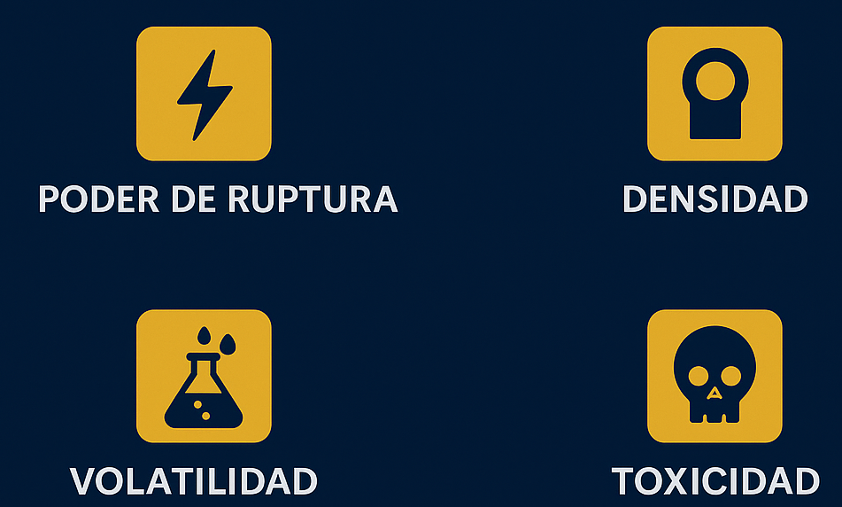
Características de los Explosivos Militares
ESCUELA NAVAL
“ARTURO PRAT”
Requerimientos II
  Poder de Ruptura:
  Es la capacidad total de trabajo, se mide por la rapidez con que alcanza su máxima presión.
  Densidad:
  Peso de explosivo por unidad de volumen. A mayor densidad, mayor potencia de la cabeza de combate.
Volatilidad:
Factibilidad de vaporización del explosivo.
Higroscopicidad:
Capacidad del explosivo de absorber humedad.
Toxicidad:
Nivel de peligrosidad para la salud humana, asociada al contacto o inhalación de vapores tóxicos emanados del explosivo.
PATRIOTISMO
HONOR LEALTAD VALENTÍA INTEGRIDAD DEBER

Slide 12

Diagrama de los Explosivos
ESCUELA NAVAL
“ARTURO PRAT”
Detonante
Propelente
Mayor poder de ruptura
(Mayor presión en el mínimo tiempo)
Reacción lenta
(Impulsar proyectiles)
Presión
Tiempo
$$E=∫_{t_{1}}^{t_{2}}P⋅A⋅v(t)⋅dt≈P⋅Δt⋅V$$
PATRIOTISMO
HONOR LEALTAD VALENTÍA INTEGRIDAD DEBER

Slide 13
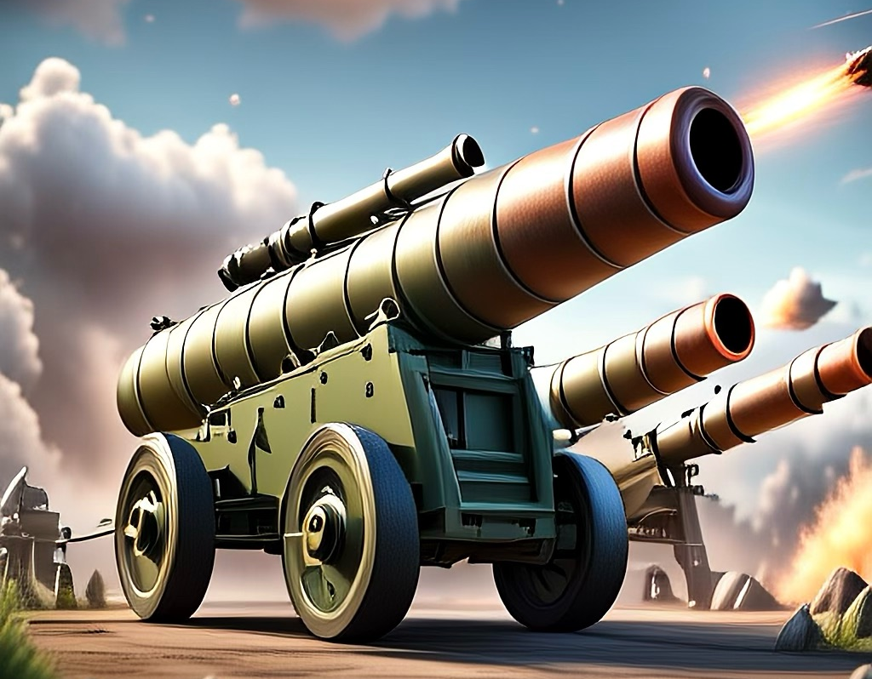

Clasificación de Explosivos
ESCUELA NAVAL
“ARTURO PRAT”
Tipos
Detonadores
Propelentes
Composiciones Pirotécnicas
Explosivos Rompedores
Base Simple
De cañones
Base Doble
Efecto óptico Acústico
Primarios o Iniciadores
Base Triple
Secundarios
Mezclas explosivas
Efectos Incendiarios
Sólidos
De Misiles
Líquidos
PATRIOTISMO
HONOR LEALTAD VALENTÍA INTEGRIDAD DEBER

Slide 14
Clasificación de Explosivos
ESCUELA NAVAL
“ARTURO PRAT”
Tipos
Detonadores
Propelentes
Composiciones Pirotécnicas
Explosivos Rompedores
Base Simple
De cañones
Base Doble
Efecto óptico Acústico
Primarios o Iniciadores
Base Triple
Secundarios
Mezclas explosivas
Efectos Incendiarios
Sólidos
De Misiles
Líquidos
PATRIOTISMO
HONOR LEALTAD VALENTÍA INTEGRIDAD DEBER

Slide 15
Clasificación de Explosivos
ESCUELA NAVAL
“ARTURO PRAT”
Detonadores
DETONADORES
(Explosivos o rompedores)
      PRIMARIOS O INICIADORES
    De alta sensibilidad, reaccionan a pequeños estímulos de calor o golpe, se usan para iniciar a los explosivos secundarios en una cadena explosiva.
1
Azoturo de Plomo
2
DDPN (Diezodinitrophenol)
1
3
Azoturo de Plata
4
Fulminato de Mercurio
5
Nitroglicerina
PATRIOTISMO
HONOR LEALTAD VALENTÍA INTEGRIDAD DEBER

Slide 16
Clasificación de Explosivos
ESCUELA NAVAL
“ARTURO PRAT”
Detonadores
DETONADORES
(Explosivos o rompedores)
      SECUNDARIOS
    De baja sensibilidad, aportan la mayor parte de la energía en una detonación, de alta velocidad de reacción. sus compuestos químicos contienen pequeñas porciones de explosivos primarios y aumentan su sensibilidad si se descomponen.
1
SIMPLES
TNT, TETRYL, RDX, HMX, PETN
2
2
COMPUESTOS
TORPEX, C4, AMATOL, HEXOTONAL, OCTOL
PATRIOTISMO
HONOR LEALTAD VALENTÍA INTEGRIDAD DEBER

Slide 17
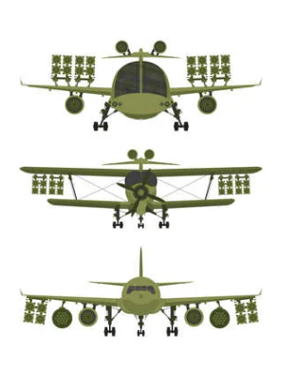
Clasificación de Explosivos
ESCUELA NAVAL
“ARTURO PRAT”
Detonadores
DETONADORES
(Explosivos o rompedores)
      MEZCLAS EXPLOSIVAS
      (FAE: Fuel air explosive) o bomba termobárica.
Fueron desarrollados para generar altas temperaturas y abarcar mayor área, en blancos de poca accesibilidad. Emplean gas o líquidos en aerosol los que luego de un tiempo de despliegue, son detonados con una espoleta de retardo
1
GAS BUTANO
(Poca resistencia en el área)
3
BENCENO
Este tipo de detonantes es usado preferentemente en bombas de aviación.
2
PATRIOTISMO
HONOR LEALTAD VALENTÍA INTEGRIDAD DEBER

Slide 18
Clasificación de Explosivos
ESCUELA NAVAL
“ARTURO PRAT”
Tipos
Detonadores
Propelentes
Composiciones Pirotécnicas
Explosivos Rompedores
Base Simple
De cañones
Base Doble
Efecto óptico Acústico
Primarios o Iniciadores
Base Triple
Secundarios
Mezclas explosivas
Efectos Incendiarios
Sólidos
De Misiles
Líquidos
PATRIOTISMO
HONOR LEALTAD VALENTÍA INTEGRIDAD DEBER

Slide 19
Clasificación de Explosivos
ESCUELA NAVAL
“ARTURO PRAT”
Propelentes
$
PROPELENTES
(Pólvoras)
“Empleadas principalmente para propulsar proyectiles, tienen características de explosivos deflagrantes.”
1
BASE SIMPLE
(Nitrocelulosa)
Regula potencia, mucho residuo
BASE DOBLE
(Nitrocelulosa + Nitroglicerina)
Mayor potencia, mayor temperatura que aumenta el desgaste de las ánimas, disminuye vida útil. Es más cara que la anterior.
2
3
BASE TRIPLE
(Nitrocelulosa + Nitroglicerina + Nitroguanidina)
Igual potencia a la Base Doble pero con menor temperatura, aumenta la vida útil del cañón. Es más cara que las anteriores.
$$$
PATRIOTISMO
HONOR LEALTAD VALENTÍA INTEGRIDAD DEBER

Slide 20
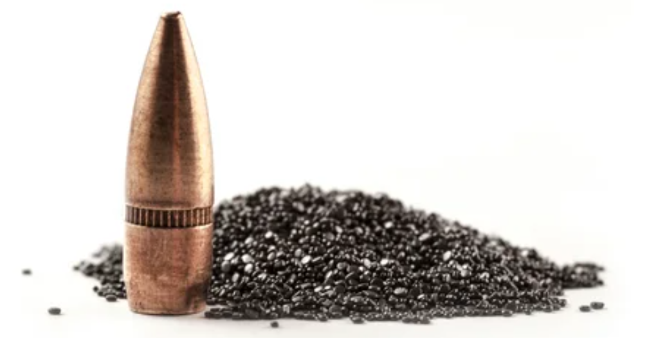
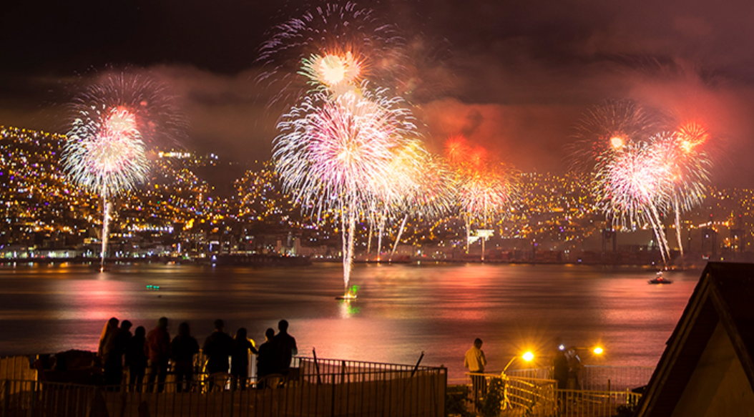

Clasificación de Explosivos
ESCUELA NAVAL
“ARTURO PRAT”
Propelentes – Propiedades
1
Explosivos Deflagrantes
Presión
Temperatura
Combustión
2
Las pólvoras se queman en forma superficial y su velocidad de quema depende de la superficie de contacto entre la pólvora y la fuente de calor.
3
Velocidad de quemado
Influye en la cantidad de gases que genere por unidad de tiempo y, por lo tanto, en la forma en que aumente la presión dentro de una vainilla o contenedor.
PATRIOTISMO
HONOR LEALTAD VALENTÍA INTEGRIDAD DEBER

Slide 21
Clasificación de Explosivos
ESCUELA NAVAL
“ARTURO PRAT”
Propelentes – Propiedades – Velocidad de Quemado
Tamaño del Grano
A menor tamaño, mayor velocidad de quemado
Forma del Grano
A menor superficie, mayor velocidad de quemado
Temperatura de Quemado
A mayor temperatura, mayor velocidad de quemado
PATRIOTISMO
HONOR LEALTAD VALENTÍA INTEGRIDAD DEBER

Slide 22
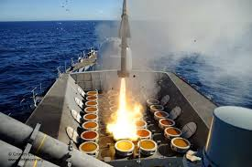
Clasificación de Explosivos
ESCUELA NAVAL
“ARTURO PRAT”
Propelentes – Propiedades – Propelentes Líquidos (Misiles)
COMBURENTE
Oxígeno Líquido
Oxígeno Líquido
Oxígeno Líquido
Fluorine (F₂)
Ácido Nítrico
Oxígeno Líquido
COMBUSTIBLE
Alcohol (V-2)
Hidrógeno (CH)
Ergoles
Hidrocarburos
Amoníaco
Hidrazine (M. Crucero
El propelente se conforma con una mezcla del comburente y combustible, genera gran cantidad de gases, empleados en la propulsión de un misil o cohete por impulso - reacción
PATRIOTISMO
HONOR LEALTAD VALENTÍA INTEGRIDAD DEBER

Slide 23
Clasificación de Explosivos
ESCUELA NAVAL
“ARTURO PRAT”
Tipos
Detonadores
Propelentes
Composiciones Pirotécnicas
Explosivos Rompedores
Base Simple
De cañones
Base Doble
Efecto óptico Acústico
Primarios o Iniciadores
Base Triple
Secundarios
Mezclas explosivas
Efectos Incendiarios
Sólidos
De Misiles
Líquidos
PATRIOTISMO
HONOR LEALTAD VALENTÍA INTEGRIDAD DEBER

Slide 24
Clasificación de Explosivos
ESCUELA NAVAL
“ARTURO PRAT”
Composiciones Pirotécnicas
Efecto
Óptico - Acústico
1
Empleadas para maximizar la generación de luz y ruido, usados en armas antiterroristas (ceguera o aturdimiento)
PÓLVORA NEGRA, ALUMINIO EN POLVO, MAGNESIO, CLORATO DE POTASIO
Efectos Incendiarios
2
Se busca encender e incendiar el blanco, mediante un explosivo que potencie la generación de calor y su adherencia al blanco.
TITANIO EN POLVO, ALUMINIO EN POLVO, FÓSFORO BLANCO, FÓSFORO ROJO, THERMITE, NAPALM.
PATRIOTISMO
HONOR LEALTAD VALENTÍA INTEGRIDAD DEBER

Slide 25
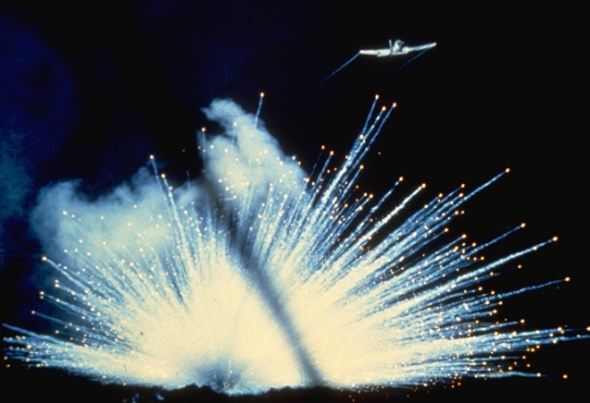
Clasificación de Explosivos
ESCUELA NAVAL
“ARTURO PRAT”
Composiciones Pirotécnicas
Fósforo Blanco
THERMITE
Explosivo incendiario compuesto por Aluminio en polvo y Óxido de metal (aporta Oxígeno)
Genera temperaturas sobre los 3.000°C
Se investiga THERMITE nanométrico.
PATRIOTISMO
HONOR LEALTAD VALENTÍA INTEGRIDAD DEBER

Slide 26
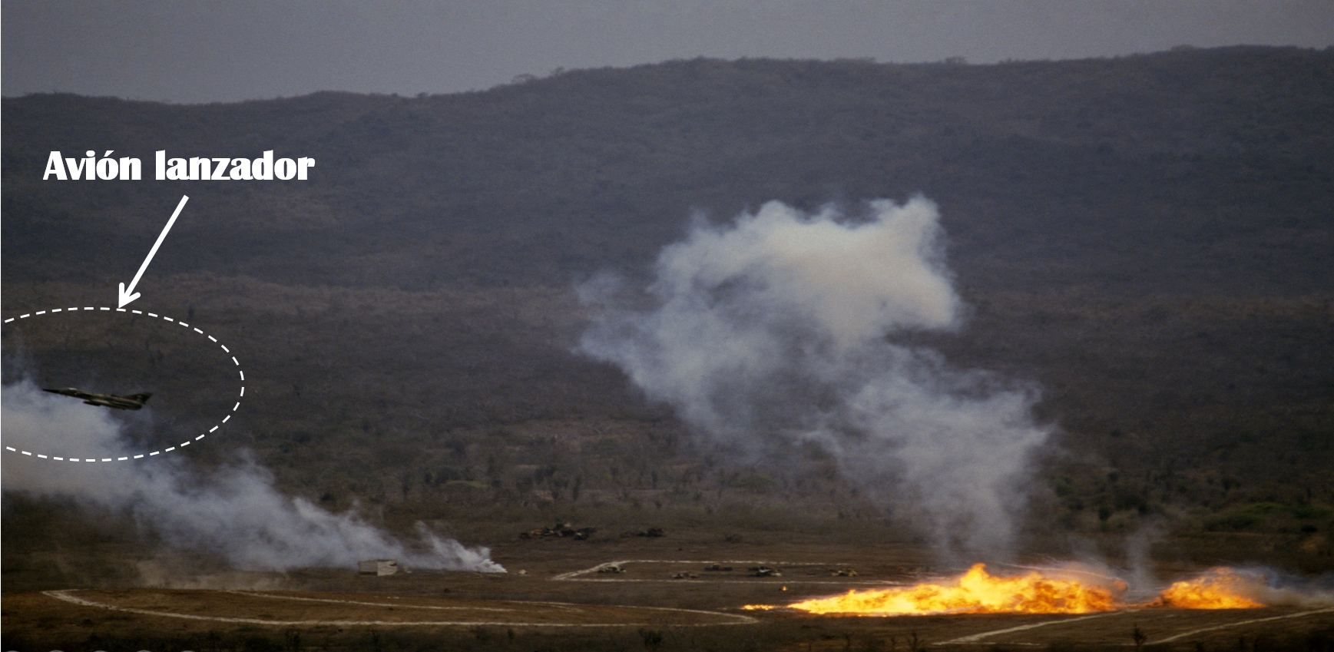
Clasificación de Explosivos
ESCUELA NAVAL
“ARTURO PRAT”
Composiciones Pirotécnicas
NAPALM
GENERA 1200 °C sobre el blanco y se adhiere a las construcciones. Solo se extingue al sumergirlo totalmente en agua y arde en combustión lenta lo que retarda su extinción.
PATRIOTISMO
HONOR LEALTAD VALENTÍA INTEGRIDAD DEBER

Slide 27
Cadenas Explosivas
ESCUELA NAVAL
“ARTURO PRAT”
Detonante
CONCEPTO
Es la entrega de energía térmica de un explosivo de alta sensibilidad (iniciador), a uno de baja sensibilidad (Detonante secundario o explosor) para detonar una gran carga explosiva.
Generalmente las cadenas explosivas tienen pequeñas cantidades del explosivo iniciador y grandes cantidades del explosivo secundario que harán detonar
Cadena Explosiva Detonante
Carga
Detonante
Iniciador
Explosor
PATRIOTISMO
HONOR LEALTAD VALENTÍA INTEGRIDAD DEBER

Slide 28
Cadenas Explosivas
ESCUELA NAVAL
“ARTURO PRAT”
Propelente
Carga
PROPELENTE
Fulminante
Ceba
GRANADAS SORDAS... Detonación por simpatía.
PATRIOTISMO
HONOR LEALTAD VALENTÍA INTEGRIDAD DEBER

Slide 29


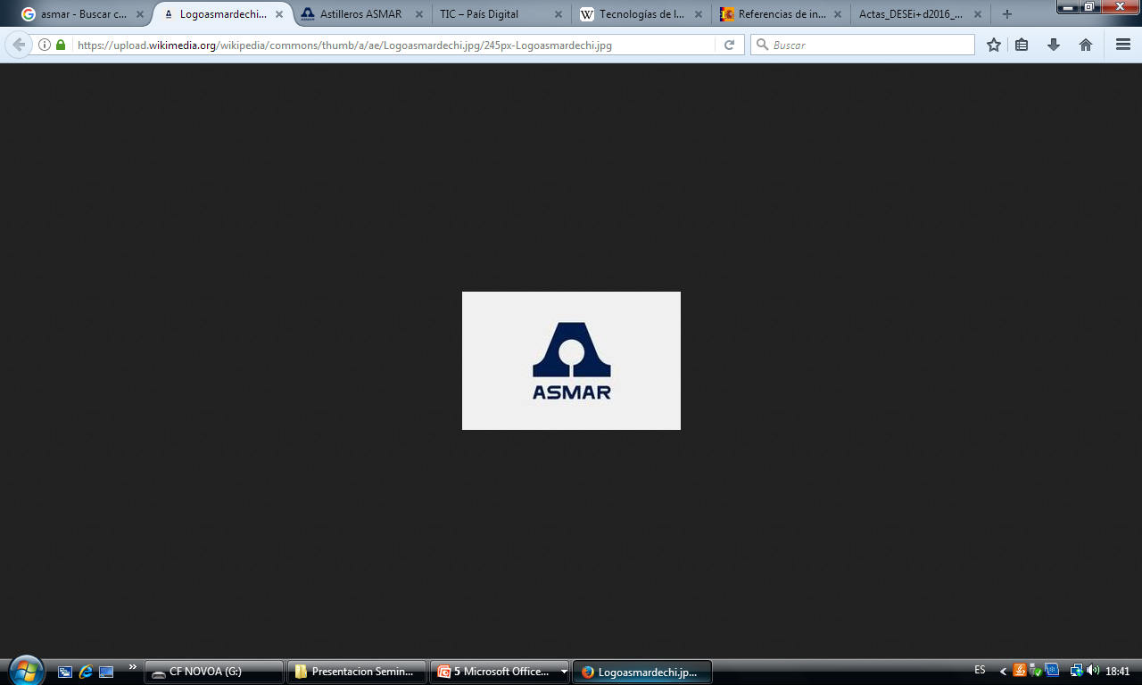
Manipulación de Explosivos a bordo
ESCUELA NAVAL
“ARTURO PRAT”
Oficial de Cargo
Reparaciones
SS.BB.
(Almacenaje / Seguridad)
ANALIZA - RESUELVE
“ORDENA”
Zonas Navales
Escuadra Nacional
1
Rociadores
- Genera lluvia de agua - Baja T°
Fuerza de SS
BAE
2
Circuito de Inundación
Orden escrita
Partida Incendio
Permite inundar SS.BB.
Instrucción
Información UU.RR
Revista
Horario
Arsenal Naval
PATRIOTISMO
HONOR LEALTAD VALENTÍA INTEGRIDAD DEBER

Slide 30
Manipulación de Explosivos a bordo
ESCUELA NAVAL
“ARTURO PRAT”
Marco Reglamentario I
SS.BB.
REVISTA A SS.BB.
Iluminación y montecargas operativos, sin peligro de chispas.
ROCIADORES Y SISTEMAS DE INUNDACIÓN
Operativos, listos a ser activados.
COMPARTIMENTOS ADYACENTES
Revistados.
Cierres de escotillas de la SS.BB. operativos y lubricados.
Control de TEMPERATURA entre 15 a 32 °C (c/4 hrs)
PATRIOTISMO
HONOR LEALTAD VALENTÍA INTEGRIDAD DEBER

Slide 31
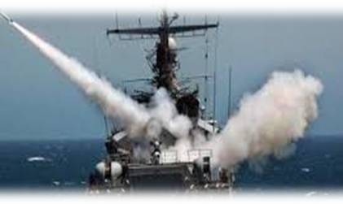
Manipulación de Explosivos a bordo
ESCUELA NAVAL
“ARTURO PRAT”
Marco Reglamentario II
Buque
MÁXIMA CONDICIÓN DE ESTANQUEIDAD
Sectores donde NO transita munición.
Bajo la línea de flotación.
CONTROL DEL PERSONAL
Portalones dedicados para la faena.
Personas que entran y salen.
PATRIOTISMO
HONOR LEALTAD VALENTÍA INTEGRIDAD DEBER

Slide 32
Manipulación de Explosivos a bordo
ESCUELA NAVAL
“ARTURO PRAT”
Marco Reglamentario III
TENIDA
Combate, parte superior fuera del pantalón, caperuza en cinto.
NO PORTAR: linterna, cuchillo o elementos metálicos.
NO USAR: reloj, anillos u objetos metálicos.
DURANTE
la faena de munición
RADIACIÓN ELECTROMAGNÉTICA
Radares fuera de servicio — SHIPHAZ
MUNICIÓN GOLPEADA
Se retorna a Arsenales.
TRANSPORTE
Misiles y torpedos en sus contedores.
Elementos de maniobra a usar operativos.
ALMACENAJE EN SS.BB.
Explosivos iniciadores (alta sensibilidad) NO PUEDEN ser mezclados con los secundarios (baja sensibilidad)
PATRIOTISMO
HONOR LEALTAD VALENTÍA INTEGRIDAD DEBER

Slide 33
Links de videos
ESCUELA NAVAL
“ARTURO PRAT”
Combustión de butano: https://youtu.be/l3meU6ZmXZE?si=gqEQaE8dvCxyShI7
NAPALM: https://youtu.be/75DMf-OA1ko?si=Qxogrb5rUwyLyKok
Lanzamiento SeaCeptor: https://youtu.be/52IbOTLxDmU?si=AEQqEzdoTMol48J2
Incidente con munición en USS Iowa: https://youtu.be/QCTwQG1_06Y?si=h_abEmh10asTXGHn
PATRIOTISMO
HONOR LEALTAD VALENTÍA INTEGRIDAD DEBER

Slide 34
Sistemas de Armas 2025
ESCUELA NAVAL “ARTURO PRAT”
UT N°1: Explosivos
CC Sr. Cristián TEICHELMANN Pincheira
PATRIOTISMO
HONOR LEALTAD VALENTÍA INTEGRIDAD DEBER

